Slide 1
12-5
These materials are by the Kongki Ka Project and are made available to you under the terms of the Creative Commons Attribution ShareAlike license 4.0.
You have permission to share and redistribute these materials in any format and to make reasonable revisions and adaptations of this translation, provided that:
You include the above licence and source information.
If you redistribute these materials or create derivatives, you must distribute your contributions under the same license as the original.
The Holy Bible, Berean Standard Bible, BSB is produced in cooperation with Bible Hub, Discovery Bible, OpenBible.com, and the Berean Bible Translation Committee. This text of God's Word has been dedicated to the public domain.
Tibetan text is from the The Holy Bible in Modern Literary Tibetan, New Tibetan Bible translation.
This translation is made available under the terms of the Creative Commons Attribution-NonCommercial-NoDerivatives 4.0 International license.
Notes:
checked

Slide 2
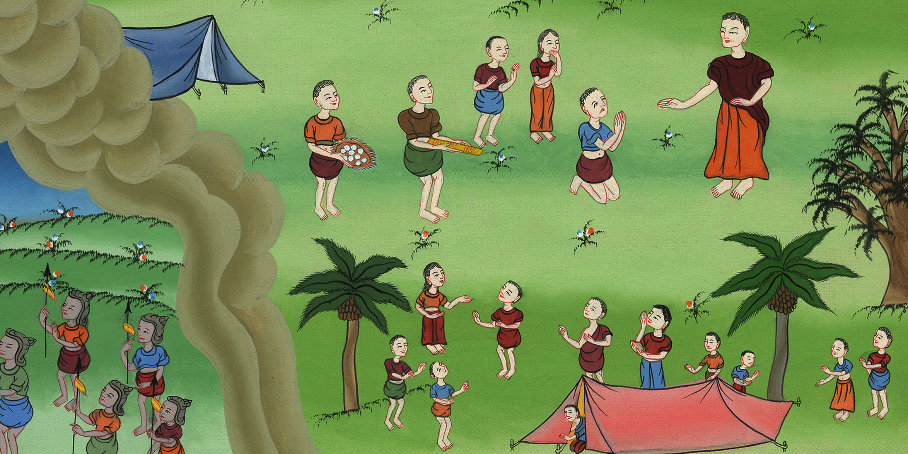
ཡོ་ཤུ་ཨ 7
ཨ་ཀན་སྡིག་པ་བྱས་པ།

Slide 3
5. Achan’s Sin Joshua7:1-26 (Right Bottom)
ཡོ་ཤུ་ཨ 7
ཨ་ཀན་སྡིག་པ་བྱས་པ།

Slide 4
ཡོ་ཤུ་ཨ 7
ཨ་ཀན་སྡིག་པ་བྱས་པ།
This work is licensed under a Creative Commons Attribution-ShareAlike 4.0 International License

Slide 5
After conquering Jericho, the Israelites wanted to continue fighting. Ai was a small town nearby. They thought It would be easy to win.

Slide 6
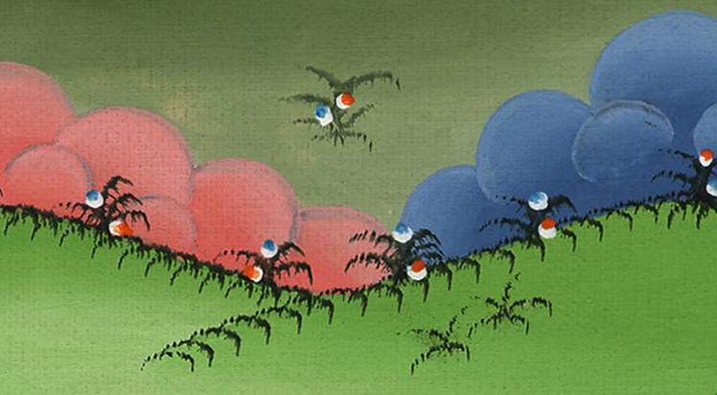

Slide 7
4So about three thousand men went up, but they fled before the men of Ai.
4དེ་ནས་འབངས་རྣམས་ལས་མི་སྟོང་ཕྲག་གསུམ་ཙམ་ཡར་ཡུལ་དེར་སོང་མོད། འོན་ཀྱང་ཁོ་ཚོ་ཨེ་ཡུ་གྲོང་ཁྱེར་གྱི་མི་རྣམས་ཀྱི་སྔུན་ནས་བྲོས་པའོ། །

Slide 8
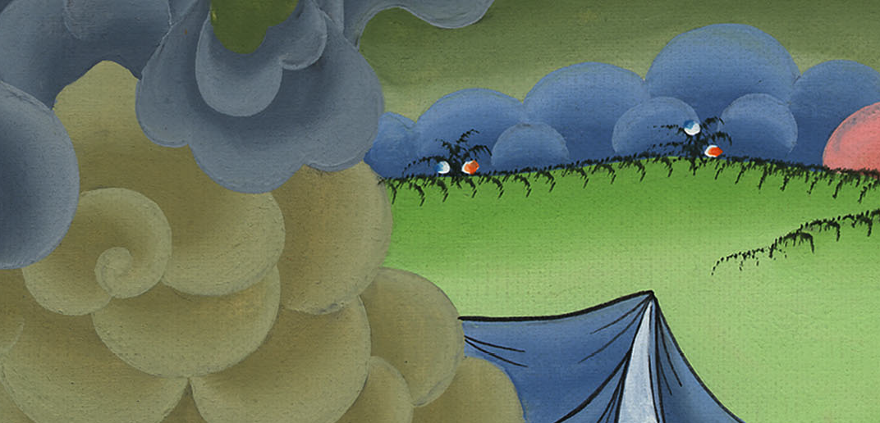
ཡོ་ཤུ་ཨ 7:4

Slide 9
5And the men of Ai struck down about thirty-six of them, chasing them from the gate as far as the quarries and striking them down on the slopes. So the hearts of the people melted and became like water.
5ཨེ་ཡུ་གྲོང་ཁྱེར་གྱི་མི་ཡིས་ཁོ་རྣམས་ལས་མི་སོ་དྲུག་བསད་པ་དང་། མཁར་སྒོ་ནས་ཤ་བཱ་རིམ་གྱི་བར་དུ་ཁོ་རྣམས་བདས་ཤིང་། ལ་ཐུར་ནས་ཁོ་རྣམས་ཕམ་པར་བརྒྱབ་པས། འབངས་རྣམས་འཇིགས་ནས་དཔའ་ཞུམ་པ་རེད།

Slide 10
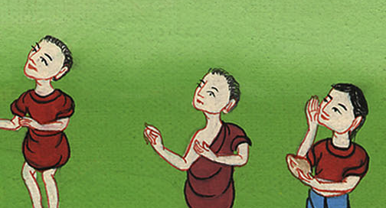
ཡོ་ཤུ་ཨ 7:5

Slide 11
6Then Joshua tore his clothes and fell facedown before the ark of the Lord until evening, as did the elders of Israel; and they all sprinkled dust on their heads.
6དེ་ནས་ཡོ་ཤུ་ཨ་ཡིས་གྱོན་གོས་ཕྲལ་ཞིང་། ཁོ་དང་ཡེས་ར་ཨེལ་གྱི་རྒན་པོ་རྣམས་ཀྱིས་མགོ་ལ་ཐལ་བ་གཏོར་ནས་དགོང་མོའི་བར་དུ་དཀོན་མཆོག་ཡ་ཝཱེའི་ཞལ་ཆད་ཀྱི་ཤུར་སྒམ་གྱི་མདུན་དུ་ཁ་སར་བཏུད་ནས་བསྡད།

Slide 12
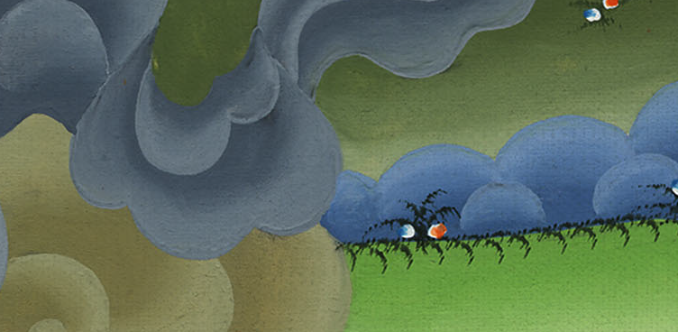
ཡོ་ཤུ་ཨ 7:6

Slide 13
10But the Lord said to Joshua, “Stand up! Why have you fallen on your face?
10དཀོན་མཆོག་ཡ་ཝཱེས་ཡོ་ཤུ་ཨ་ལ་འདི་སྐད་དུ། ཡར་ལོངས་ཤིག ཁྱོད་ཁ་སར་བཏུད་ནས་འདུག་དོན་ཅི་ཡིན་ནམ།

Slide 14
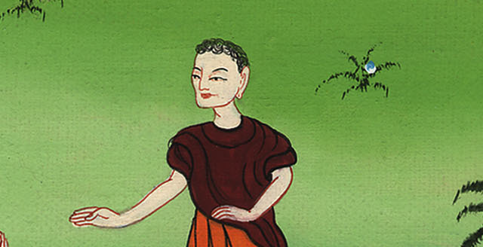
ཡོ་ཤུ་ཨ 7:10

Slide 15
11Israel has sinned; they have transgressed My covenant that I commanded them, and they have taken some of what was devoted to destruction. Indeed, they have stolen and lied, and they have put these things with their own possessions.
11ཡེས་ར་ཨེལ་པས་སྡིག་ཉེས་བསགས་པ་དང་། ངས་ཁོ་རྣམས་ལ་བསྒོས་པའི་ཞལ་ཆད་དང་འགལ་ནས་བསྔོ་བར་འོས་པའི་དངོས་པོ་བླངས་པ་རེད། ཡང་རྐུ་བྱས་ནས་གཡོ་སྒྱུ་ཡིས་བསྔོ་བར་འོས་པའི་དངོས་པོ་དེ་ཁོ་རྣམས་ཀྱི་ཅ་ལག་ནང་དུ་བཞག་གོ །

Slide 16
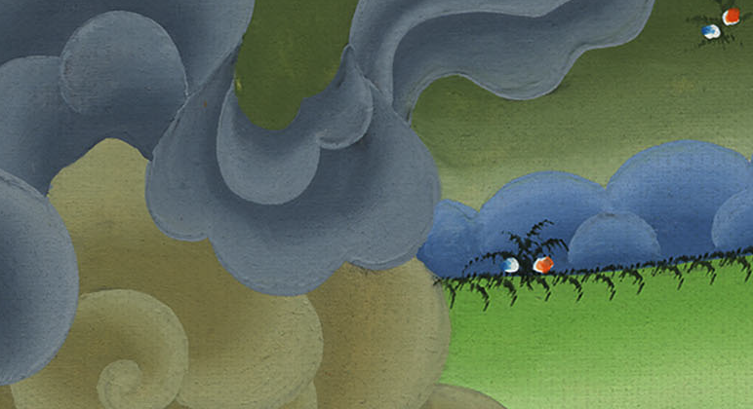
ཡོ་ཤུ་ཨ 7:11

Slide 17
13Get up and consecrate the people, saying, ‘Consecrate yourselves for tomorrow, for this is what the Lord, the God of Israel, says: Among you, O Israel, there are things devoted to destruction. You cannot stand against your enemies until you remove them.
13ཁྱོད་རང་ཡར་ལངས་ནས་འབངས་རྣམས་ལ་རང་རང་གཙང་མར་བཟོ་རུ་བཅུག་ལ་འདི་ལྟར་སྨྲོས་ཤིག ཡེས་ར་ཨེལ་གྱི་དཀོན་མཆོག་ཡ་ཝཱེས་འདི་སྐད་དུ། ཀྱེ་ཡེས་ར་ཨེལ། ཁྱོད་རྣམས་ཀྱི་ཁྲོད་དུ་བསྔོ་བར་འོས་པའི་དངོས་པོ་ཡོད་ཅིང་། གལ་ཏེ་ཁྱོད་རྣམས་ཀྱིས་དེ་མེད་པར་མ་བཟོས་ན་དགྲ་བོའི་སྔུན་ནས་ཚུགས་མི་ཐུབ་པར་གདོན་མི་ཟའོ་ཞེས་གསུངས་པས། སང་ཉིན་གྱི་ཕྱིར་དུ་ཁྱོད་རྣམས་ཀྱིས་རང་རང་གཙང་མར་བཟོ་དགོས་ཞེས་སྨྲ་བར་གྱིས་ཤིག

Slide 18
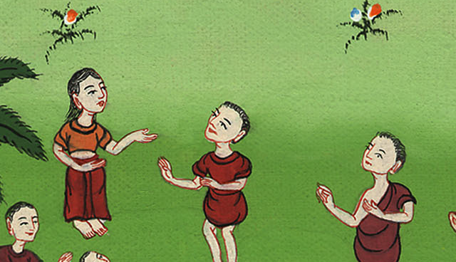
ཡོ་ཤུ་ཨ 7:13

Slide 19
7:1The Israelites, however, acted unfaithfully regarding the things devoted to destruction. Achan son of Carmi, the son of Zabdi, the son of Zerah, of the tribe of Judah, took some of what was set apart. So the anger of the Lord burned against the Israelites.
7:1ཡེས་ར་ཨེལ་པ་རྣམས་ཀྱིས་བསྔོ་བར་འོས་པའི་དངོས་པོའི་སྟེང་ནས་སྡིག་ཉེས་བསགས་པ་སྟེ། ཅི་ལ་ཟེར་ན། ཡ་ཧུ་དཱའི་ཚོ་པ་ནང་གི་ཟེ་རག་གི་ཡང་ཚ་དང་ཟབ་དཱི་ཡི་ཚ་བོ། ཀར་མིའི་བུ་ཨ་ཀན་ཞེས་བྱ་བས་བསྔོ་བར་འོས་པའི་དངོས་པོ་བླངས་པས། དཀོན་མཆོག་ཡ་ཝཱེ་ནི་ཡེས་ར་ཨེལ་པ་རྣམས་ལ་ཐུགས་ཁྲོས་པའོ། །

Slide 20
ཡོ་ཤུ་ཨ 7:1

Slide 21
16So Joshua arose early the next morning and had Israel come forward tribe by tribe, and the tribe of Judah was selected. 1
16དེ་ནས་ཡོ་ཤུ་ཨ་ཞོགས་པ་སྔ་མོ་ཡར་ལངས་ཏེ་ཡེས་ར་ཨེལ་གྱི་ཚོ་པ་རེ་རེ་བཞིན་མདུན་སར་འོང་དུ་བཅུག་པ་ལ་ཡ་ཧུ་དཱ་ཚོ་པར་རྒྱན་བབས་པའོ། །

Slide 22
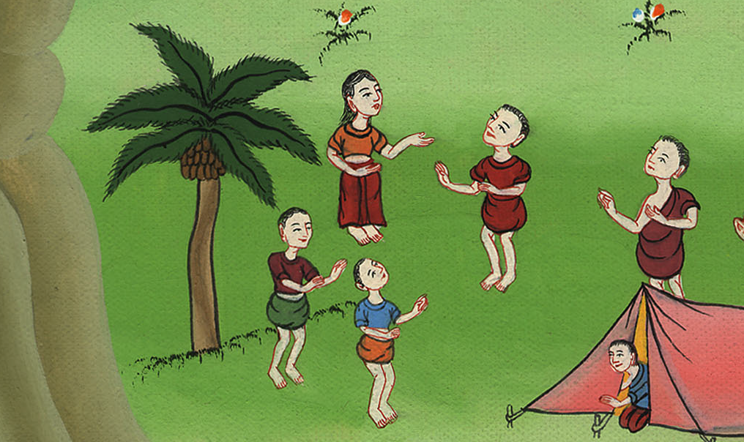
ཡོ་ཤུ་ཨ 7:16

Slide 23
17He had the clans of Judah come forward, and the clan of the Zerahites was selected. He had the clan of the Zerahites come forward, and the family of Zabdi was selected.
17ཡང་ཡ་ཧུ་དཱ་རུས་རྒྱུད་མདུན་སར་འོང་དུ་བཅུག་པ་དང་ཟེ་རག་གི་ཁྱིམ་རྒྱུད་ལ་རྒྱན་བབས། ཡང་ཟེ་རག་གི་ཁྱིམ་རྒྱུད་ཀྱི་སྐྱེས་པ་རེ་རེ་བཞིན་མདུན་སར་འོང་དུ་བཅུག་པ་དང་ཟབ་དཱི་ལ་རྒྱན་བབས།

Slide 24
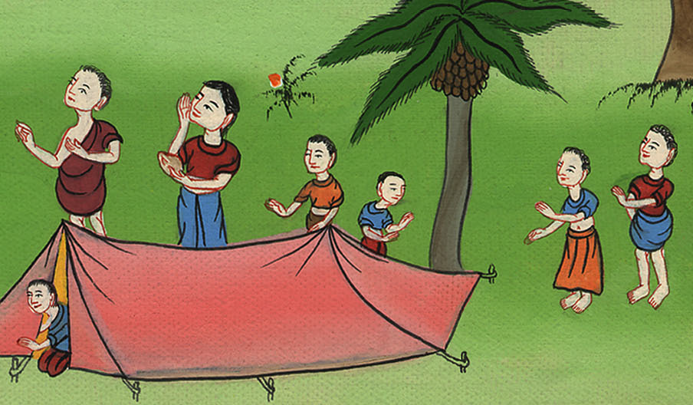
ཡོ་ཤུ་ཨ 7:17

Slide 25
19So Joshua said to Achan, “My son, give glory to the Lord, the God of Israel, and make a confession to Him. I urge you to tell me what you have done; do not hide it from me.”
19ཡོ་ཤུ་ཨ་ཡིས་ཨ་ཀན་ལ། ངའི་བུ། ཁྱོད་ཀྱིས་གཟི་བརྗིད་ཡེས་ར་ཨེལ་གྱི་དཀོན་མཆོག་ཡ་ཝཱེ་ལ་ཕུལ་ཞིག ཁོང་གི་མདུན་ནས་མཐོལ་བཤགས་བྱོས་ལ། ཁྱོད་ཀྱིས་ཅི་བྱས་པ་རྣམས་ང་ལ་མ་གསང་བར་སྨྲོས་ཤིག་ཅེས་སྨྲས་པ་ལ།

Slide 26
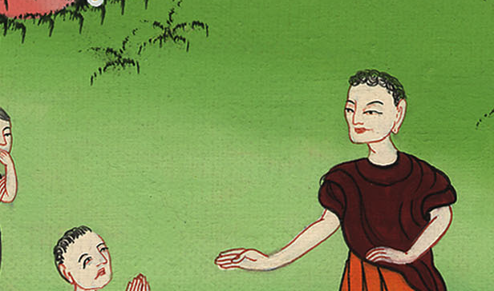
ཡོ་ཤུ་ཨ 7:19

Slide 27
20“It is true,” Achan replied, “I have sinned against the Lord, the God of Israel. This is what I did:
20ཨ་ཀན་གྱིས་དེའི་ལན་དུ་ཡོ་ཤུ་ཨ་ལ། ངས་དངོས་གནས་ཡེས་ར་ཨེལ་གྱི་དཀོན་མཆོག་ཡ་ཝཱེ་དང་འགལ་བའི་སྡིག་པ་བྱས་པ་ཡིན། ངས་བྱས་པའི་དོན་ནི་འདི་དང་འདི་ལྟར་ཡིན།

Slide 28
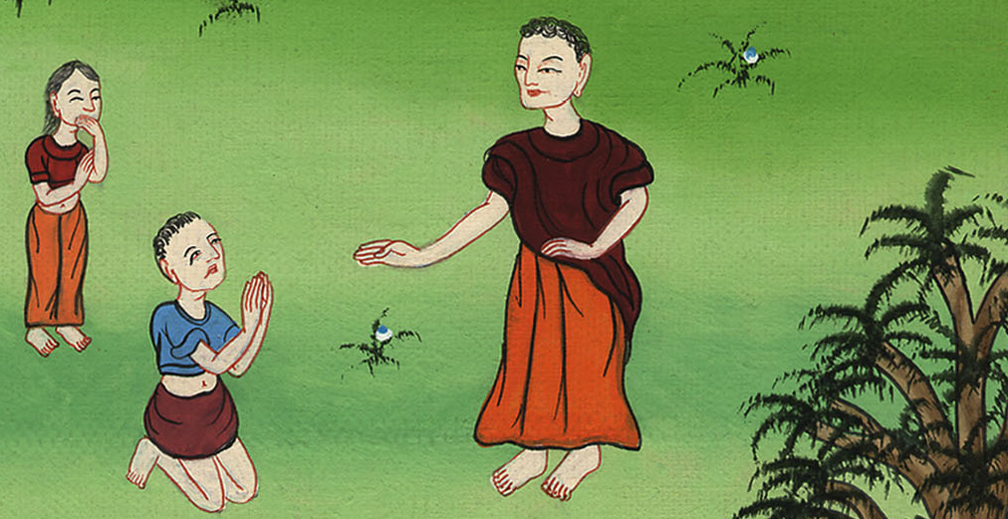
ཡོ་ཤུ་ཨ 7:20

Slide 29
21When I saw among the spoils a beautiful cloak from Shinar, two hundred shekels of silver, and a bar of gold weighing fifty shekels, I coveted them and took them. They are hidden in the ground inside my tent, with the silver underneath.”
21ངས་འཕྲོག་བཅོམ་བྱས་པའི་ནོར་རྫས་ཁྲོད་དུ་ཤིན་ཨར་པའི་གྱོན་གོས་ཡག་ཤོས་ཞིག་དང་། དངུལ་སྲང་ཉིས་བརྒྱ། སྲང་ལྔ་བཅུ་ཅན་གྱི་གསེར་ལྕུག་གཅིག་བཅས་མཐོང་བས། ང་རང་དངོས་པོ་དེ་རྣམས་ལ་ཞེན་ཆགས་ནས་ཁྱེར་བ་དང་། ད་ལྟ་ངའི་གུར་ནང་གི་ས་འོག་ཏུ་སྦས་ཡོད་ལ། དངུལ་ནི་གྱོན་གོས་ཀྱི་འོག་ཏུ་ཡོད་ཅེས་སྨྲས་པར།

Slide 30
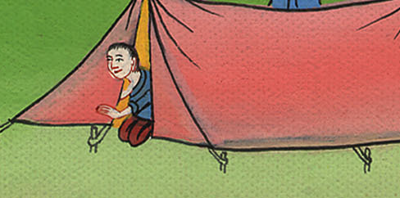
ཡོ་ཤུ་ཨ 7:21

Slide 31
22So Joshua sent messengers who ran to the tent, and there it all was, hidden in his tent, with the silver underneath.
22ཡོ་ཤུ་ཨ་ཡིས་ལག་རོགས་མངགས་ཤིང་ཨ་ཀན་གྱི་གུར་ནང་དུ་རྒྱུགས་སོང་བ་ལ། གྱོན་གོས་དེ་དངོས་གནས་ཁོའི་གུར་ནང་དུ་སྦས་ཡོད་པ་དང་། དངུལ་དེའི་འོག་ཏུ་ཡོད་དོ། །

Slide 32
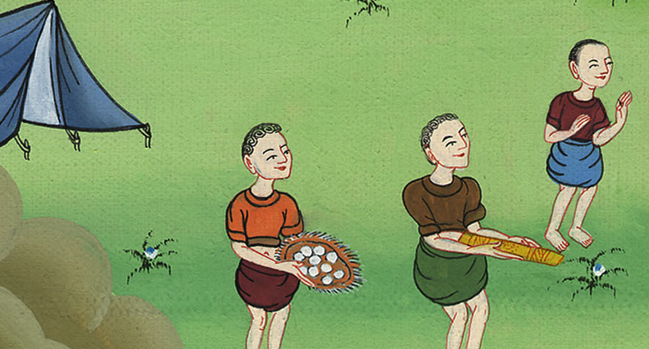
ཡོ་ཤུ་ཨ 7:22

Slide 33
25ཡོ་ཤུ་ཨ་ཡིས། ཁྱོད་ཀྱིས་ཅིའི་ཕྱིར་ང་ཚོ་སྡུག་ལ་གཏད་པ་ཡིན་ནམ། དེ་རིང་དཀོན་མཆོག་ཡ་ཝཱེས་ཁྱོད་རང་སྡུག་ལ་སྦྱོར་ངེས་ཡིན་ཞེས་སྨྲས་པ་དང་། དེ་ནས་ཡེས་ར་ཨེལ་པ་རྣམས་ཀྱིས་ཁོ་རང་རྡོ་རུབ་བཏང་ནས་བསད་ཅིང་། རྡོ་རྣམས་དེའི་སྟེང་དུ་འཕངས་ནས་ཡང་ཁོ་ལ་གཏོགས་པ་ཐམས་ཅད་མེར་བསྲེགས་པའོ། །
25“Why have you brought this trouble upon us?” said Joshua. “Today the Lord will bring trouble upon you!” And all Israel stoned him to death. Then they stoned the others and burned their bodies. Then the Lord was no longer angry with them.

Slide 34
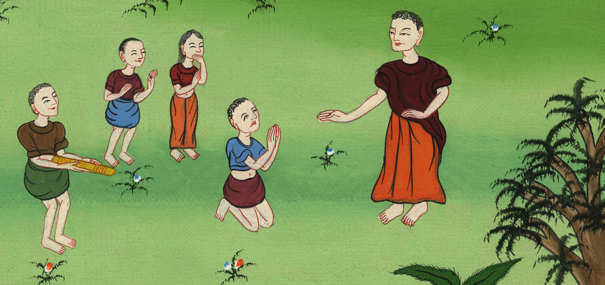
ཡོ་ཤུ་ཨ 7:25

Slide 35
8:1Then the Lord said to Joshua, “Do not be afraid or discouraged. Take the whole army with you, and go up and attack Ai. See, I have delivered into your hand the king of Ai, his people, his city, and his land.
8:1དཀོན་མཆོག་ཡ་ཝཱེས་ཡོ་ཤུ་ཨ་ལ་འདི་སྐད་དུ། མ་འཇིགས་མ་འཚབ་ཅིག དམག་མི་ཐམས་ཅད་ཁྲིད་ནས་ཡར་ཨེ་ཡུ་གྲོང་ཁྱེར་དུ་སོང་དང་། ངས་ཨེ་ཡུ་གྲོང་ཁྱེར་གྱི་རྒྱལ་པོ་དང་དེའི་འབངས་མི་རྣམས་དང་། དེའི་མཁར། དེར་མ་ཟད་དེའི་ས་དང་བཅས་ཡོད་ཚད་ཁྱོད་ཀྱི་ལག་ཏུ་སྤྲད་པ་ཡིན།

Slide 36
ཡོ་ཤུ་ཨ 8:1

